Slide 1
لیست پیوندی
سید مهدی وحیدی پور
با تشکر از دکتر جواد سلیمی
دانشگاه کاشان- دانشکده مهندسی برق و کامپیوتر

Slide 2
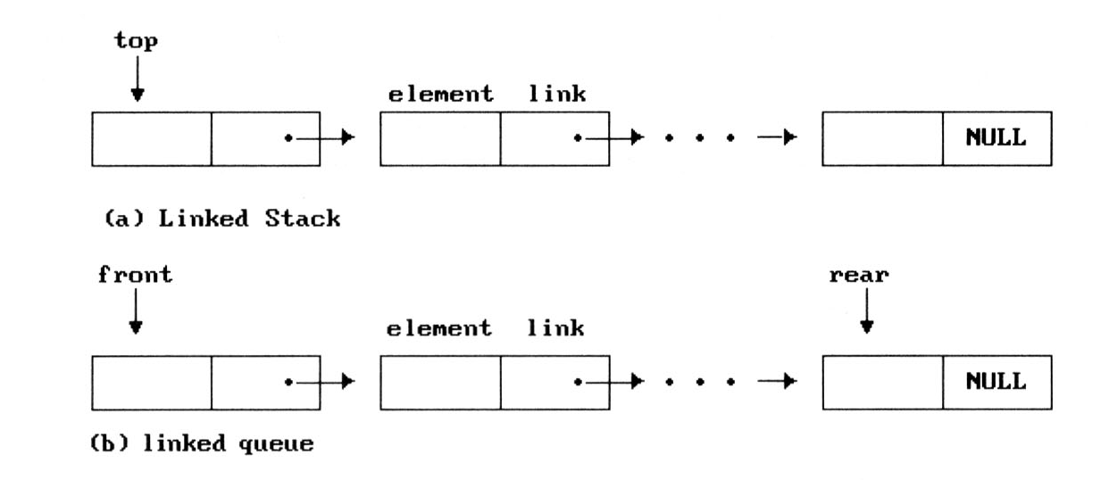
پشته ها و صف هاي پيوندي
هنگامي که چندين صف و پشته وجود داشته باشد روش ترتيبي کارايي براي بازنمايي آنها وجود ندارد.
در بازنمايي پيوندي جهت اشاره گر براي پشته و صف به صورتي است که عمليات حذف کردن و اضافه کردن گره ها در انها به اساني انجام شود.
به اساني مي توانيد يک گره را به بالاي پشته اضافه و يا از آن حذف کنيد.
به اساني مي توانيد يک گره به آخر صف اضافه کنيد يا عمل اضافه کردن و حذف کردن را در اول صف انجام دهيد (هر چند اضافه کردن گره در اول صف معمولا انجام نمي شود)

Slide 3
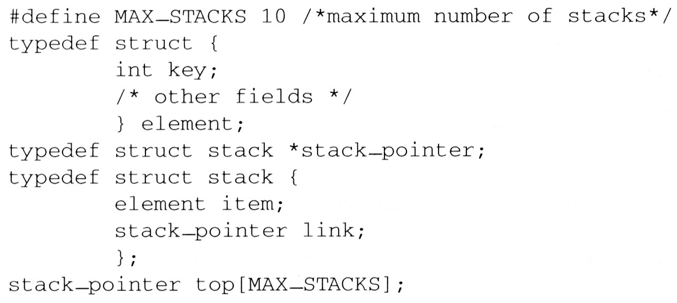
پشته ها و صف هاي پيوندي
بازنمايي n پشته
Stack
top
item
link
link
...
NULL

Slide 4
پشته ها و صف هاي پيوندي
Push in the linked stack
void add(stack_pointer *top, element item){
/* add an element to the top of the stack */ Push
stack_pointer temp = (stack_pointer) malloc (sizeof (stack));
if (IS_FULL(temp)) {
fprintf(stderr, “ The memory is full\n”);
exit(1);
}
temp->item = item;
temp->link = *top;
*top= temp;
}
temp
item
link
top
link
link
...
NULL

Slide 5
پشته ها و صف هاي پيوندي
Pop from the linked stack
element delete(stack_pointer *top) {
/* delete an element from the stack */ Pop
stack_pointer temp = *top;
element item;
if (IS_EMPTY(temp)) {
fprintf(stderr, “The stack is empty\n”);
exit(1);
}
item = temp->item;
*top = temp->link;
free(temp);
return item;
}
temp
top
item
link
link
link
...
NULL

Slide 6
پشته ها و صف هاي پيوندي
بازنمايي n صف
Queue
front
item
link
حذف کردن
link
...
اضافه کردن
rear
NULL

Slide 7
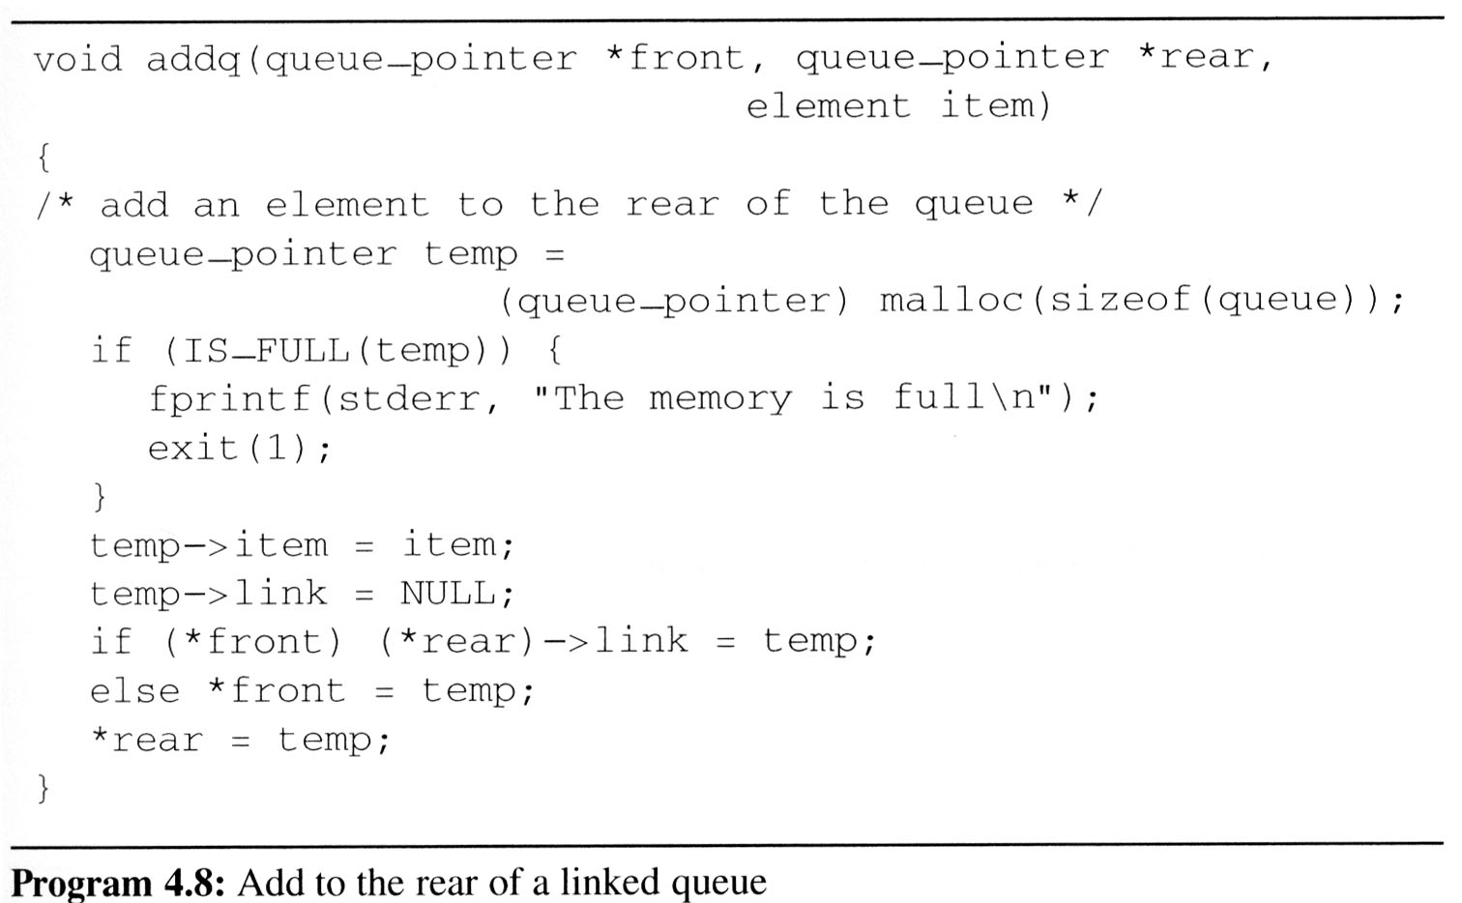
پشته ها و صف هاي پيوندي
اضافه کردن به صف پيوندي
front
link
link
...
rear
NULL
temp
item
NULL

Slide 8
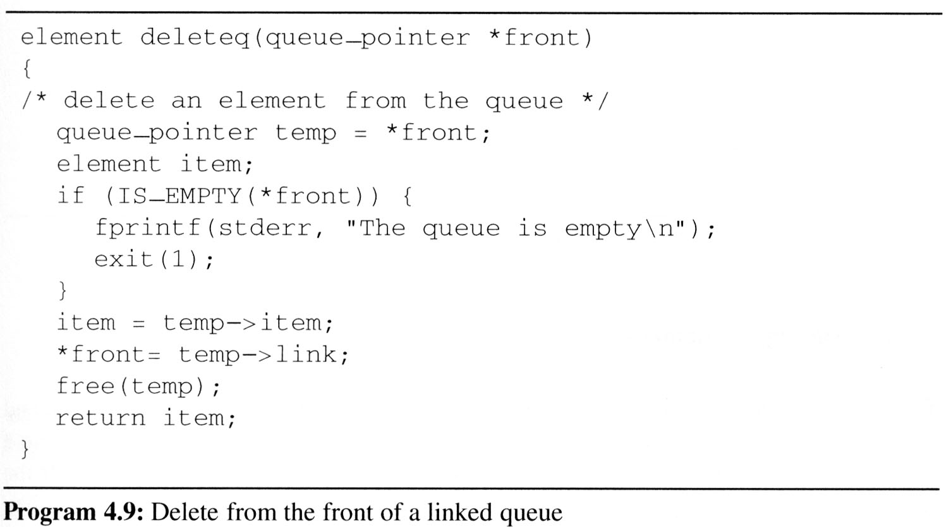
پشته ها و صف هاي پيوندي
حذف کردن از صف پيوندي
temp
front
item
link
link
link
...
rear
NULL

Slide 9
پشته ها و صف هاي پيوندي
راهکار ارائه شده براي مسائل n-stack و m-queue هم از نظر محاسباتي و هم از نظر مفهومي ساده هستند.
لازم نيست براي ايجاد فضاي خالي پشته ها و يا صف ها شيفت داده شوند.
تا زماني که حافظه وجود داشته باشد مي توان از آن استفاده کرد.

